Slide 1
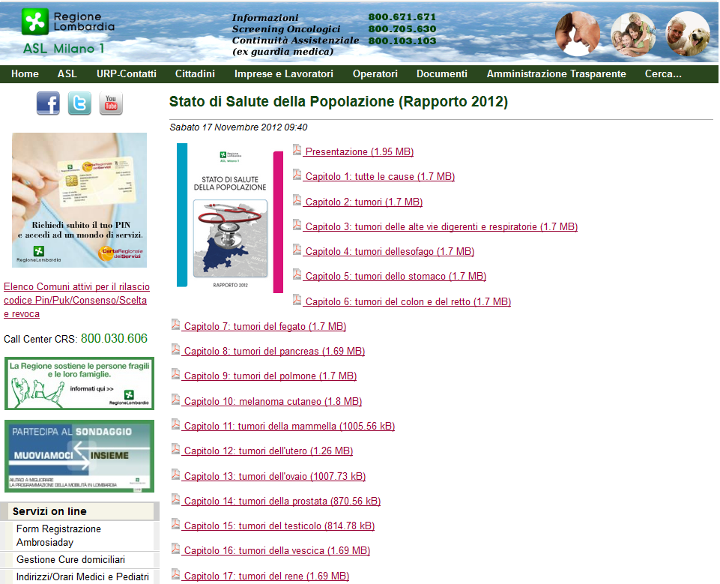

Rapporto sullo stato di salute
www.aslmi1.mi.it
Analisi sistematica 1999-2010

Slide 2
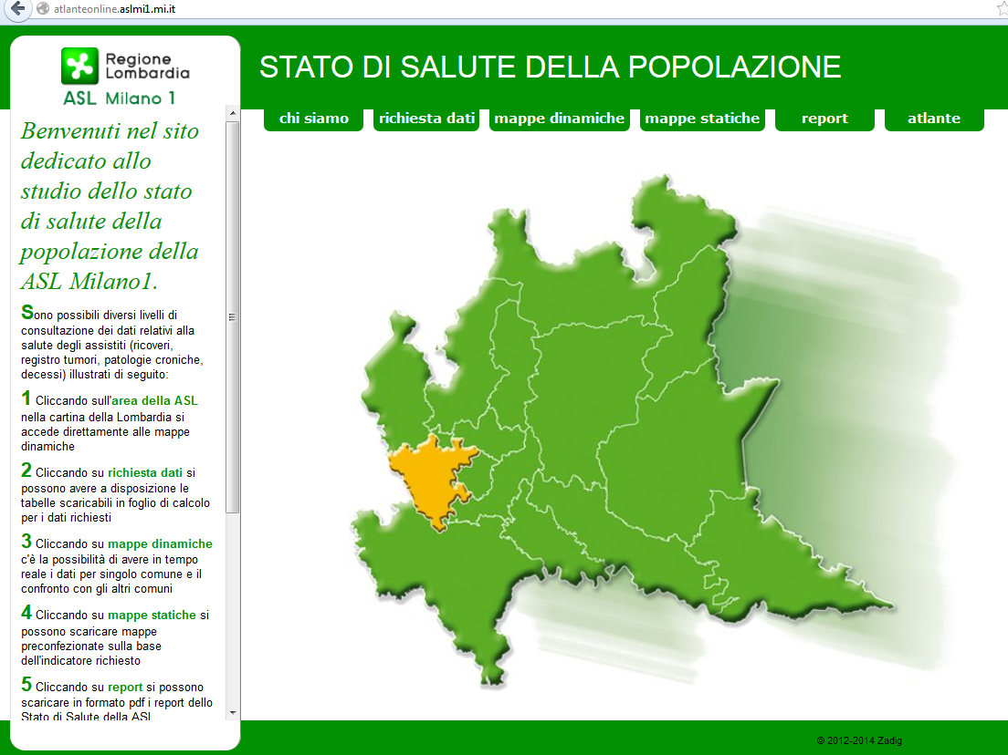
http://atlanteonline.aslmi1.mi.it/

Slide 3

Sviluppo di indicatori finalizzati al governo della appropriatezza dei percorsi diagnostico terapeutici delle principali cronicità
I tumori della mammella rappresentano il primo tumore nel genere femminile in termini di incidenza e in Lombardia si ammalano circa 9.000 donne ogni anno e ci sono oltre 100.000 donne viventi con la diagnosi.
Governare l’appropriatezza vuol dire ridurre gli esiti sfavorevoli dei trattamenti e aumentare la virtuosità del sistema

